Slide 1

Android高级开发试听课
码牛学院-用代码码出精彩的人生

Slide 2
辅标题：（课程标题）
思源黑体 CN Medium 字号66
PMS服务启动原理详解
从开机到APP启动PMS服务处理机制与流程
1 Apk安装是怎么进行的，PMS如何分析APK压缩文件 2 开机时PMS做了什么，data/app目录下的扫描与分析 3 PakageParse类源码解读 4 AndroidManifest 为什么要按照google设计的写，PMS告诉你真相 5 AMS与PMS交互过程解析 6 项目应用(手写可下载的广播组件)

Slide 3
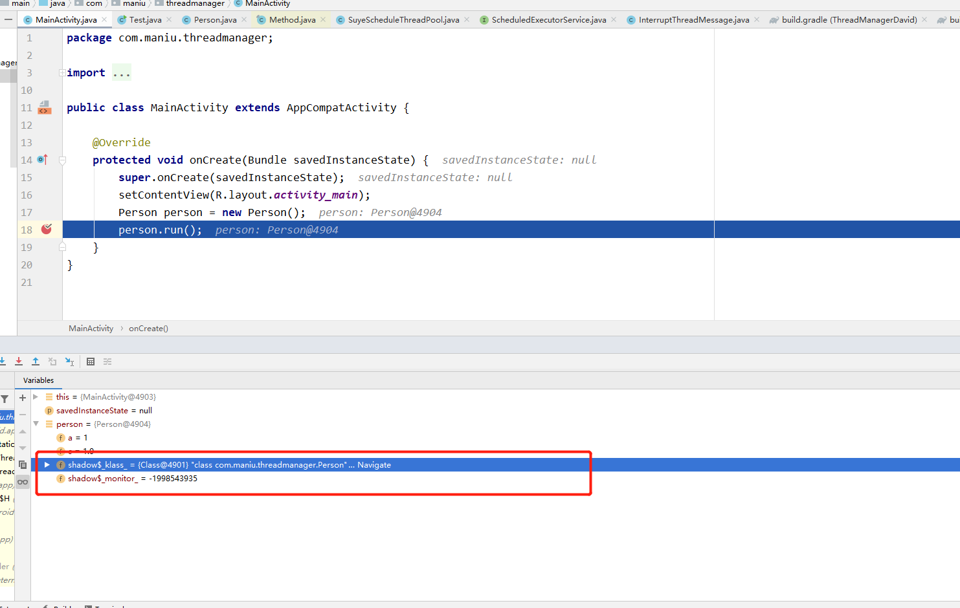
什么是klass
课程小结
Notes:
https://baijiahao.baidu.com/s?id=1609373471994487281&wfr=spider&for=pc

Slide 4

思考:如果是你的话你如何设计Android系统
课程小结
面对磁盘上一大堆apk文件，你该如何管理
Notes:
https://baijiahao.baidu.com/s?id=1609373471994487281&wfr=spider&for=pc

Slide 5
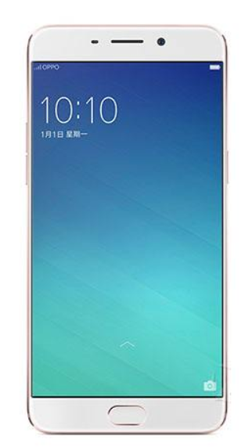
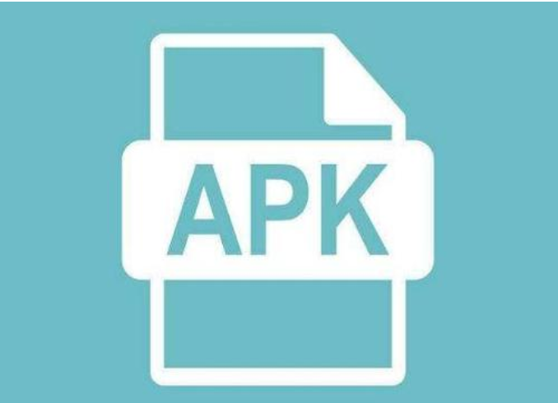
Apk文件管理

Slide 6
PMS应用而生
在C语言中使用内存直接通过指针方式访问内存的某个数据,指针的作用就是指向了这段数据所在的buffer起始地方
而对于java对象来说, 虽然经过了jvm的一层屏蔽, 把指针这个概念给隐去了,
但对象终归是要存在内存当中的. 我们知道java有各种各样的class, 在内存中分配对象时, class就是对应要分配的对象模板, 对象占多大空间, 每个字段在此空间内的偏移值, 等等信息, 都由class的定义提供. 对于GC来说, 必须知道对象占多大空间, 才好在回收时把相应的内存释放, 不然就没办法准确的管理了

Slide 7
THANK YOU
码牛学院-用代码码出牛逼人生

Slide 8
谢谢观看

